Slide 1
Родной край на карте России: особенности географического положения
Оренбургская область

Slide 2
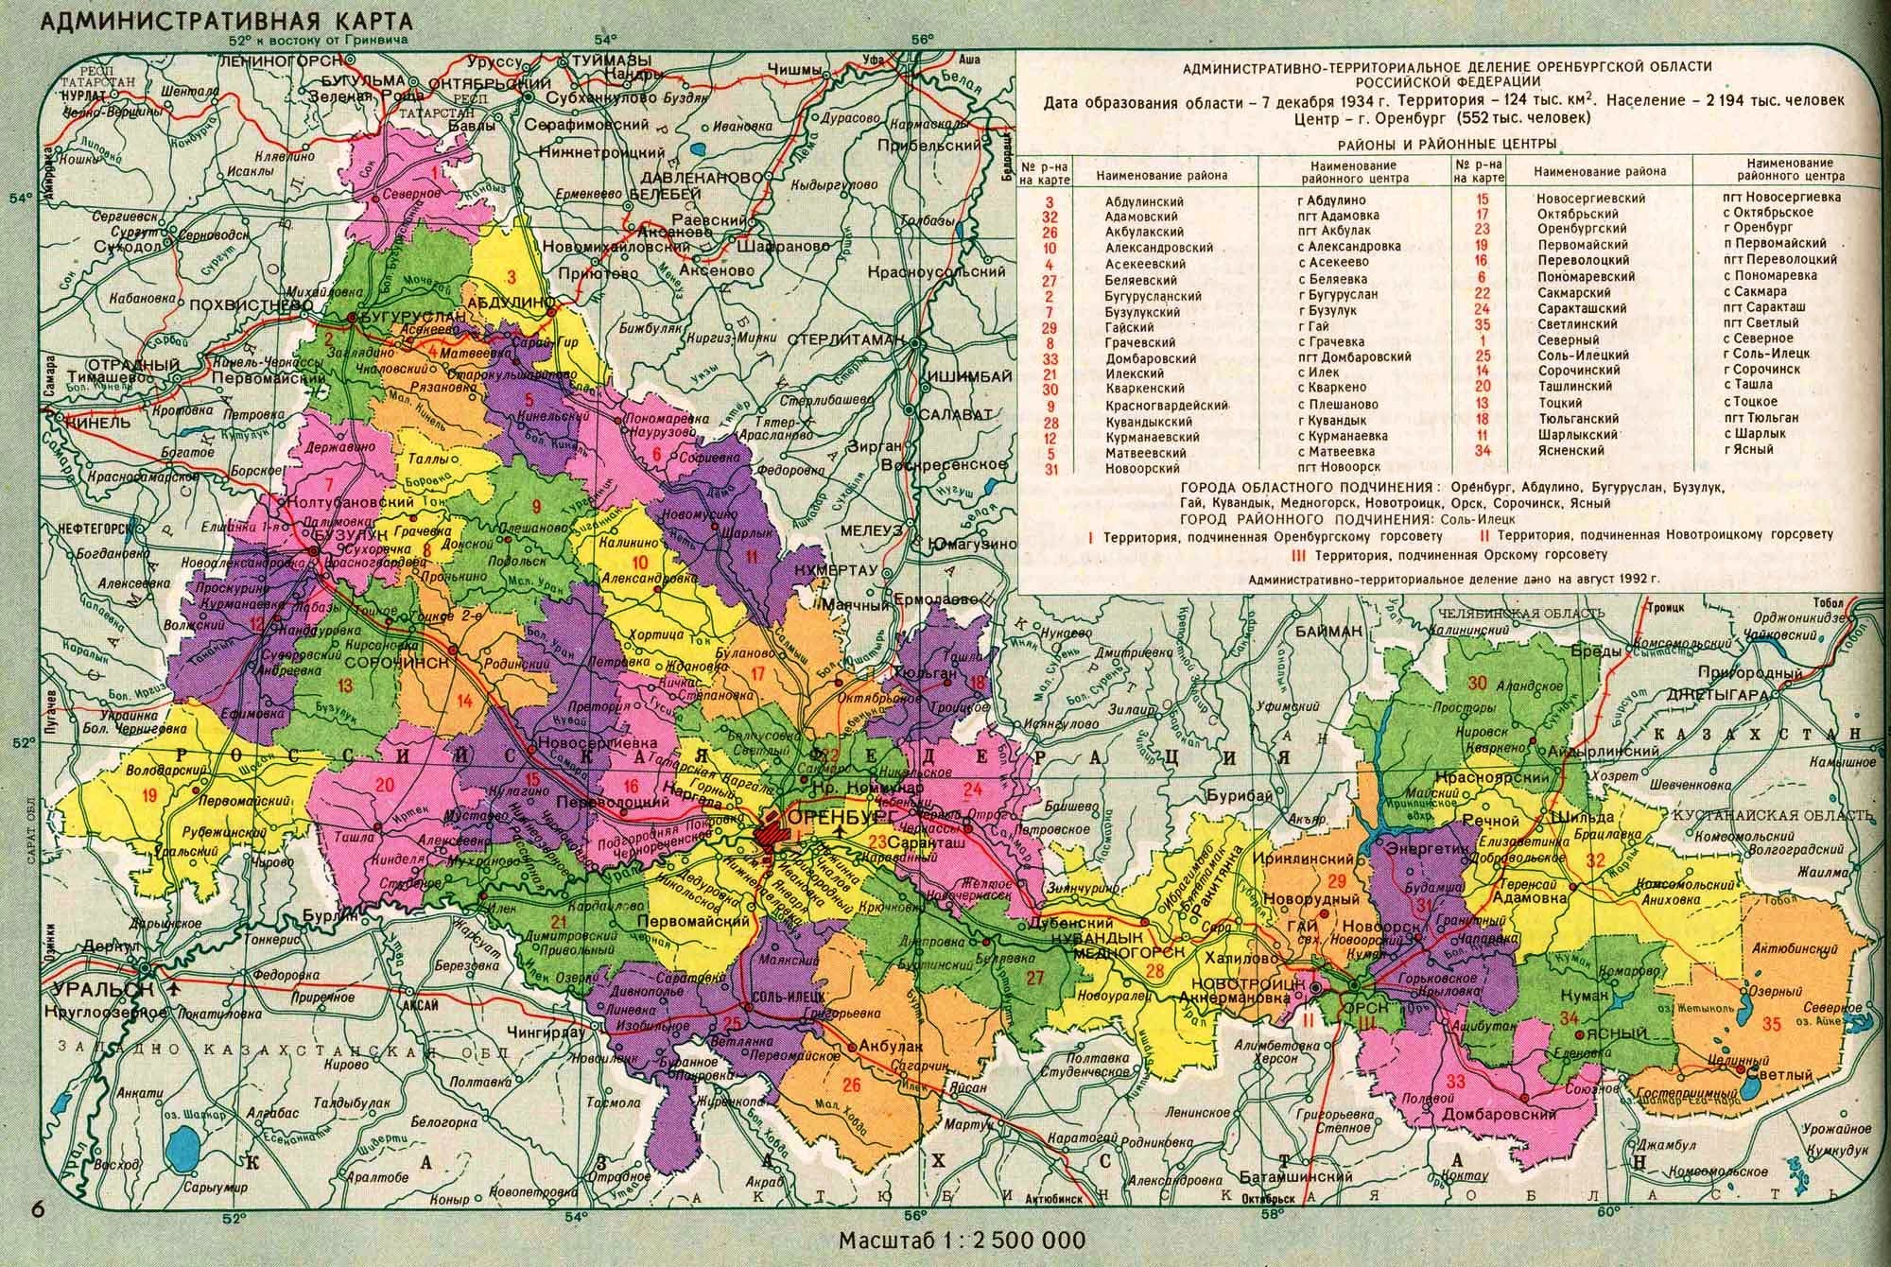
Административная карта Оренбургской области

Slide 3
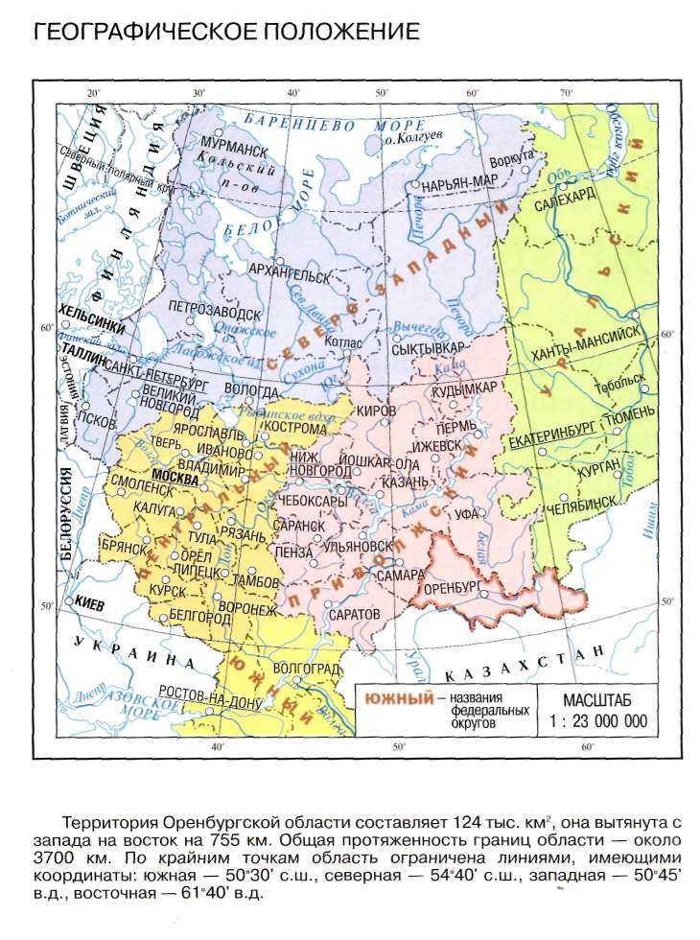

Slide 4
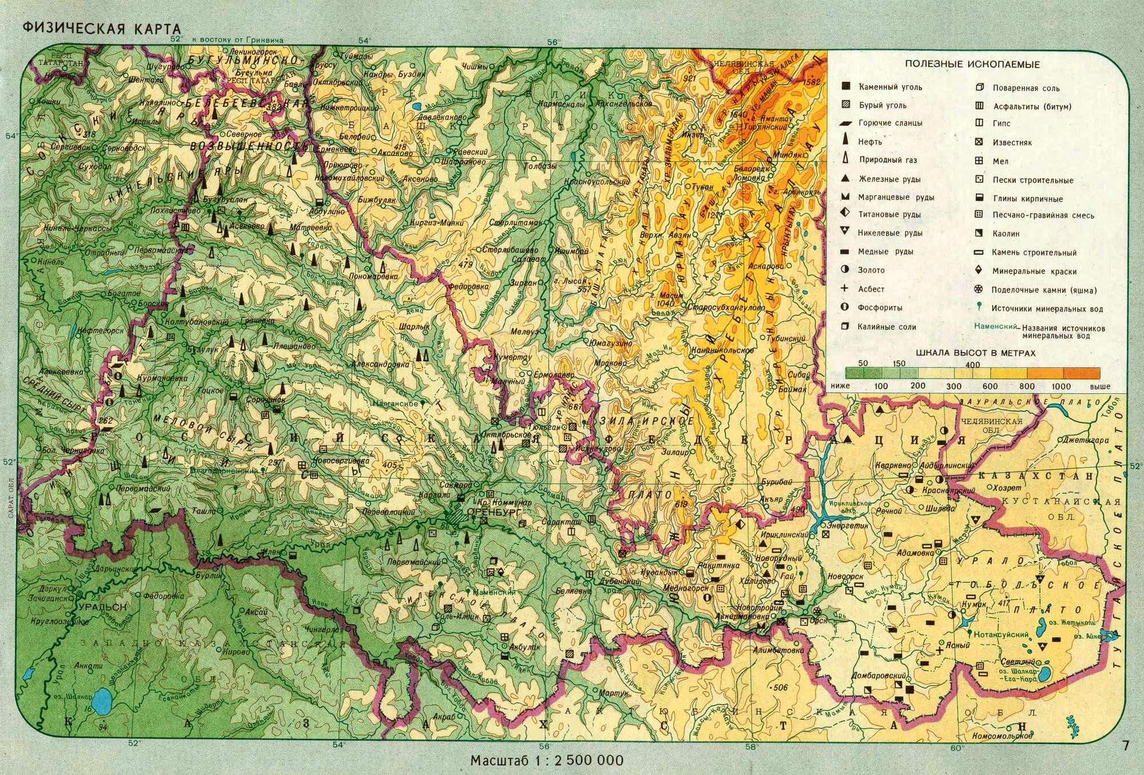
Физическая карта Оренбургской области

